Slide 1
HTML 주말과제

Slide 2
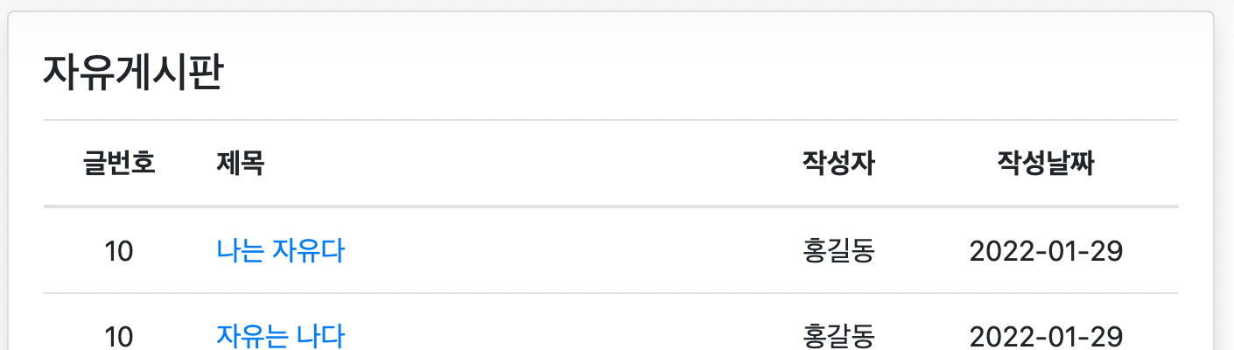
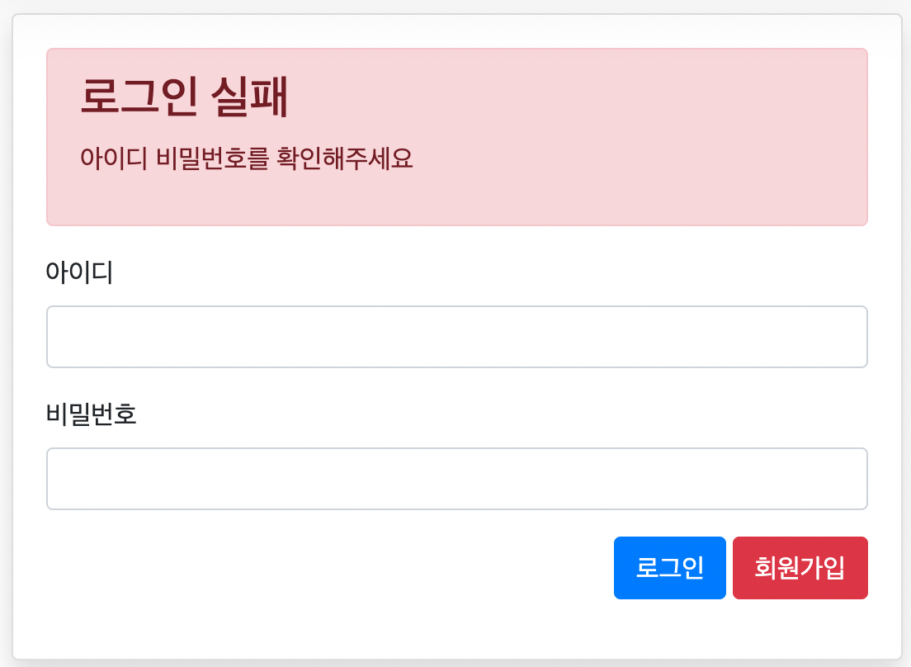
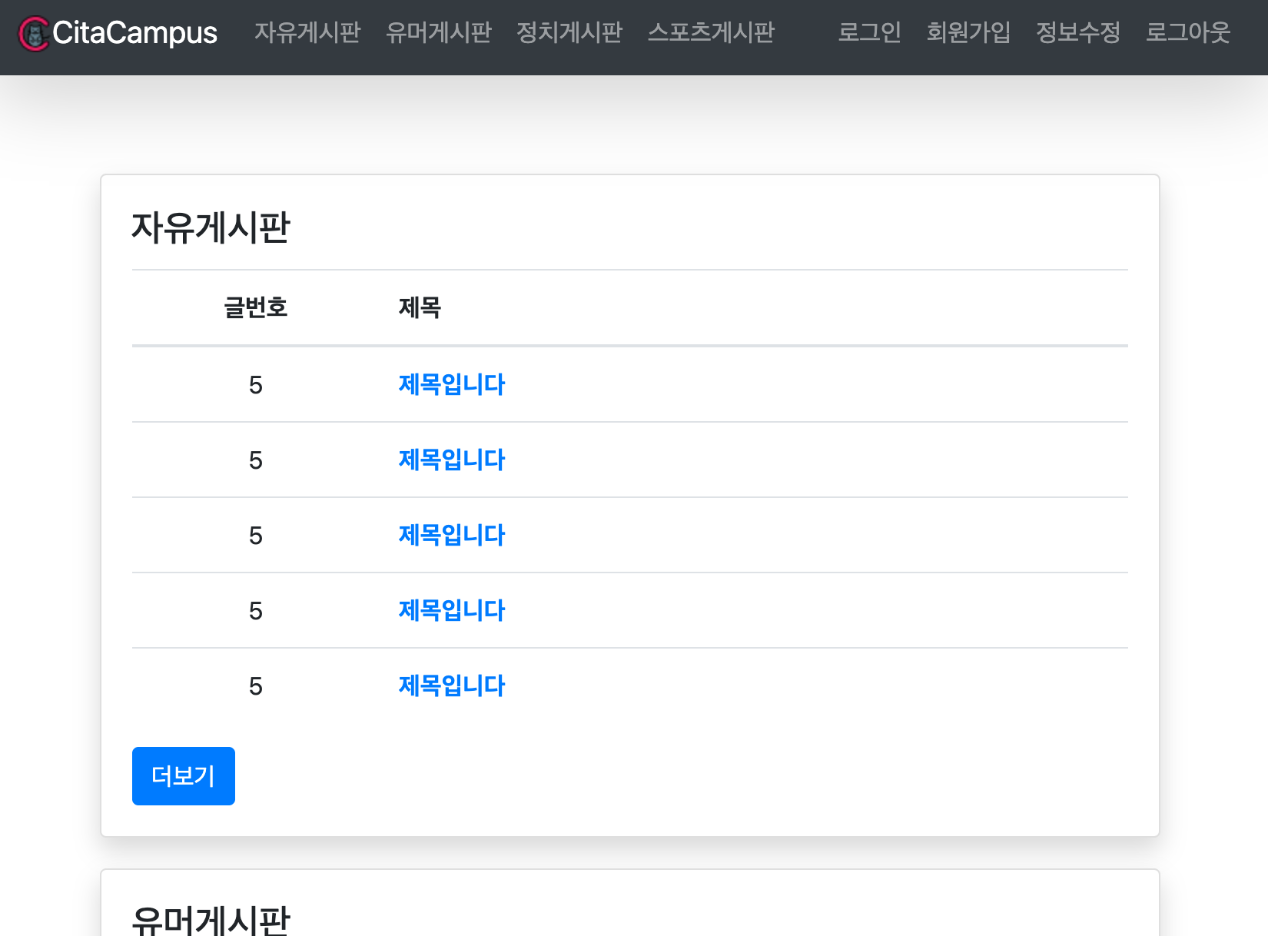
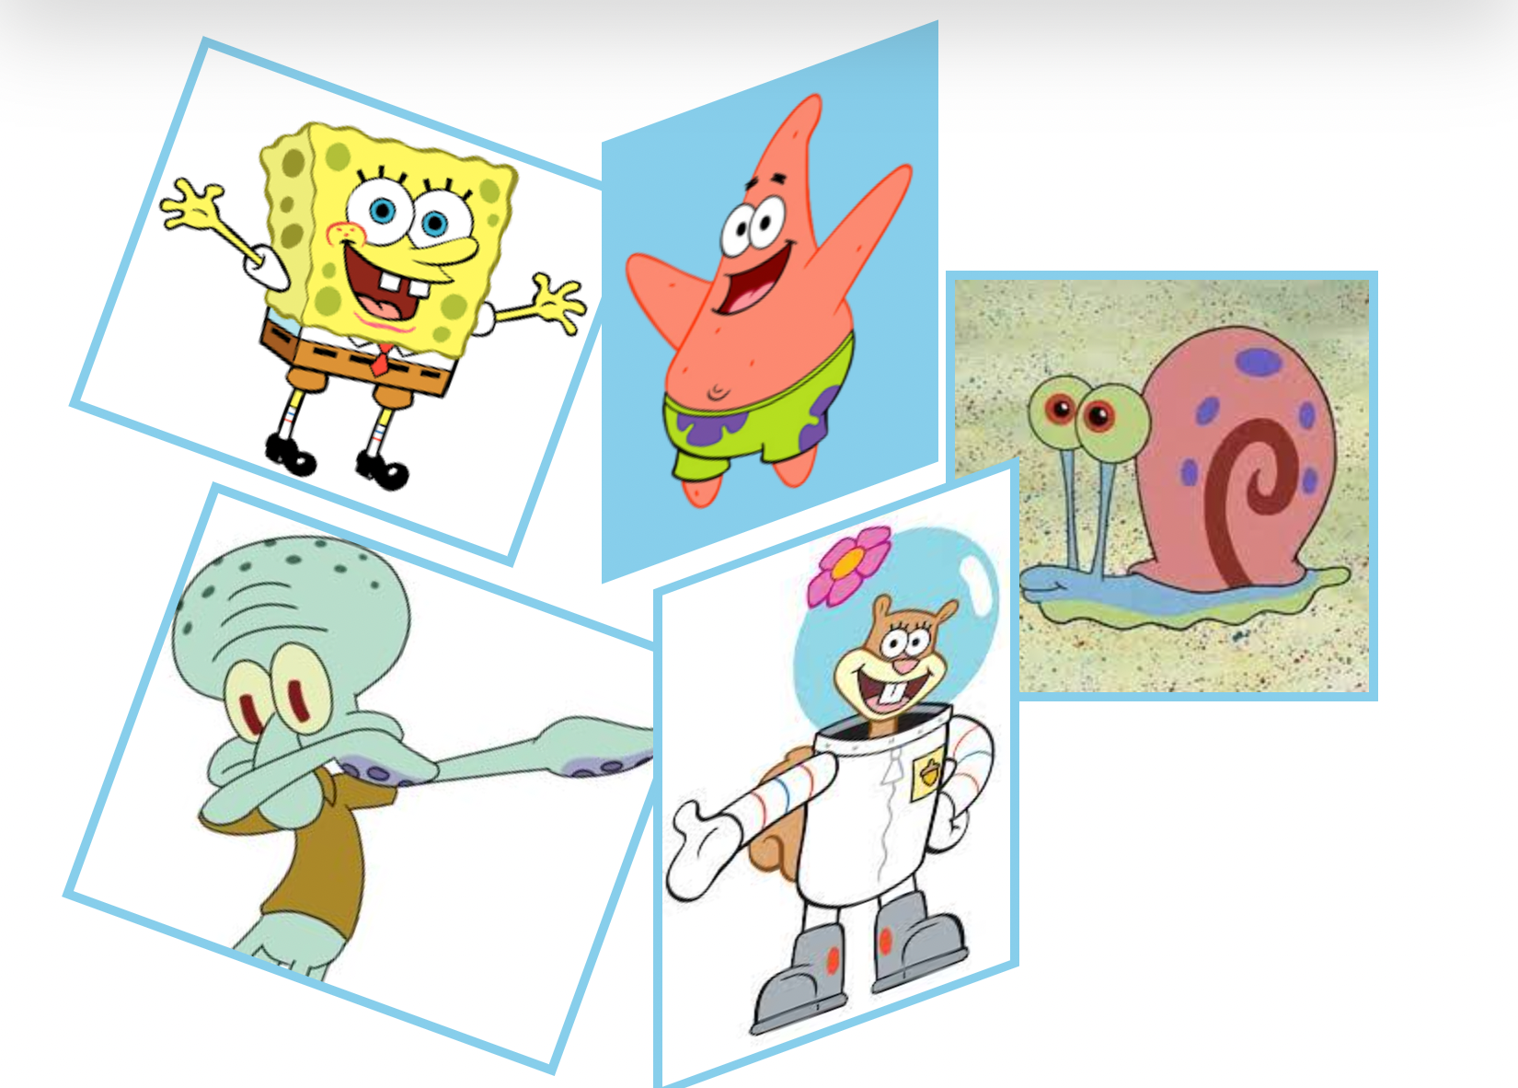
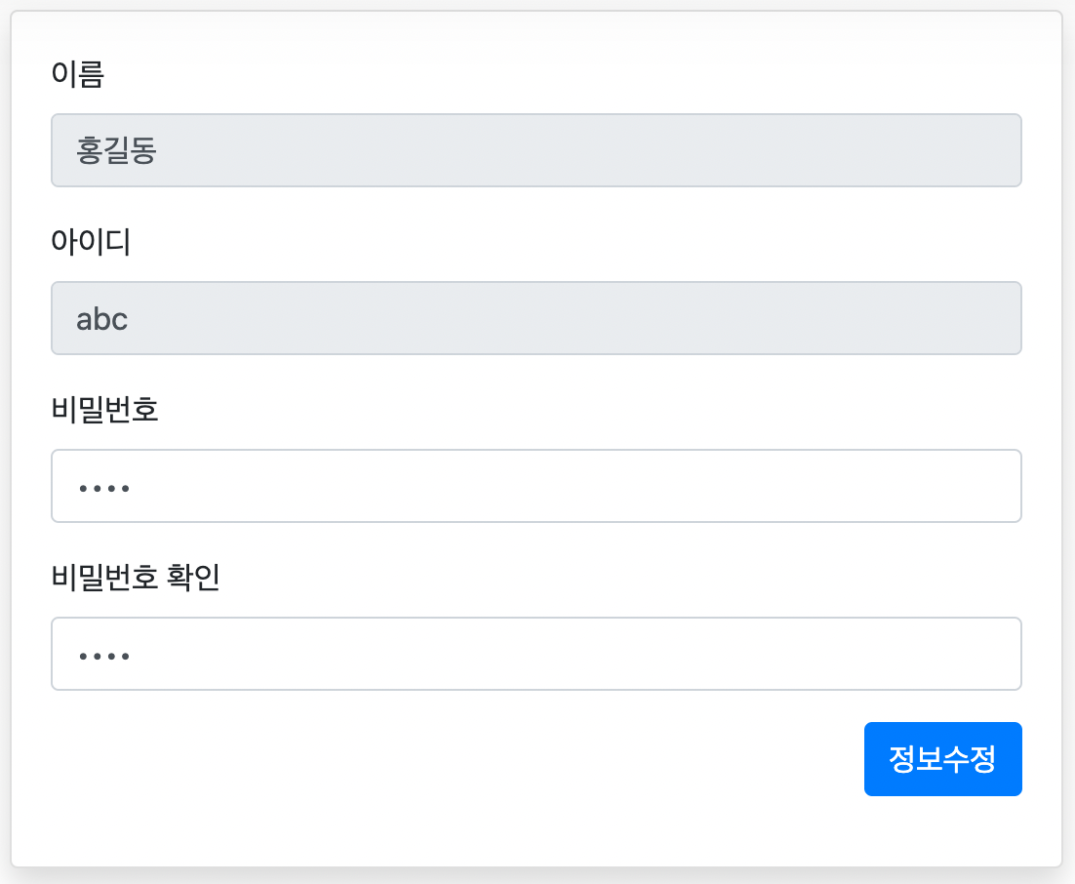
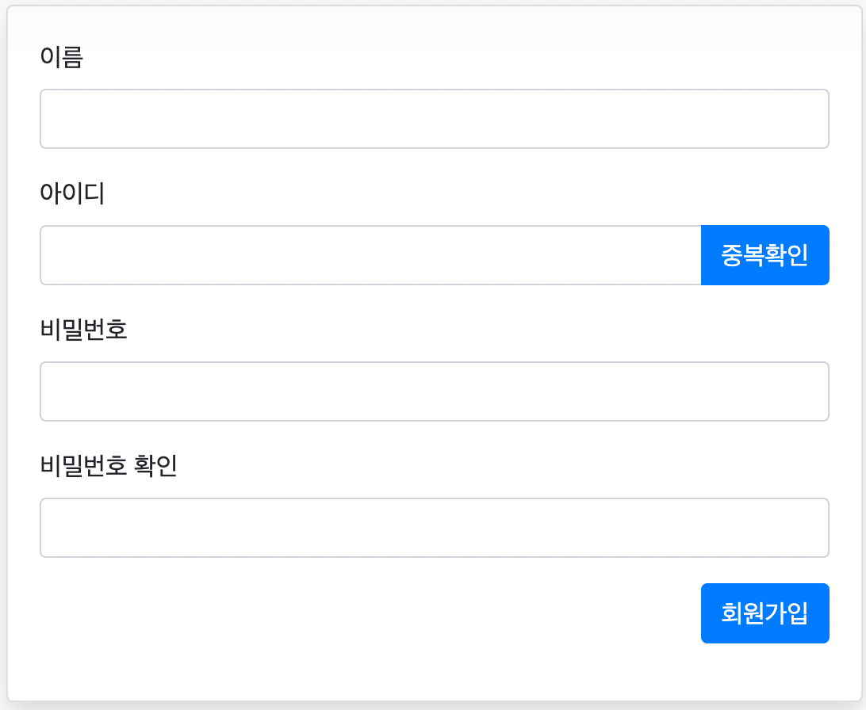
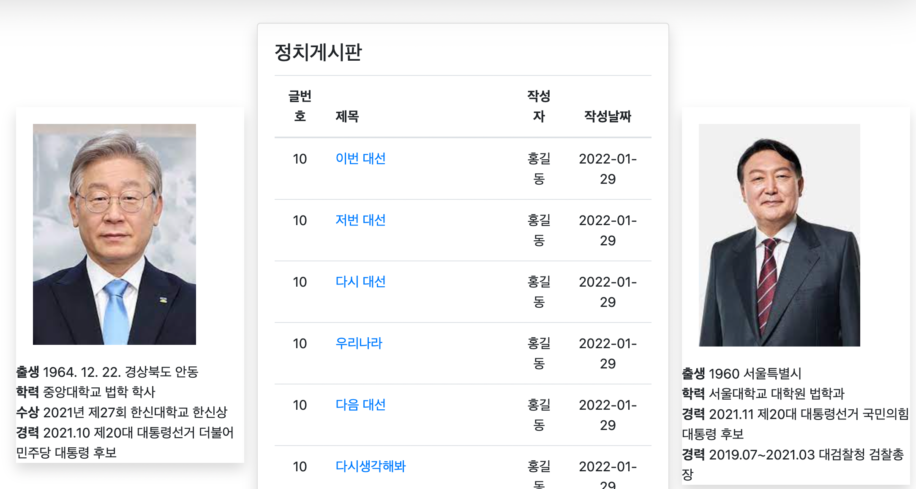
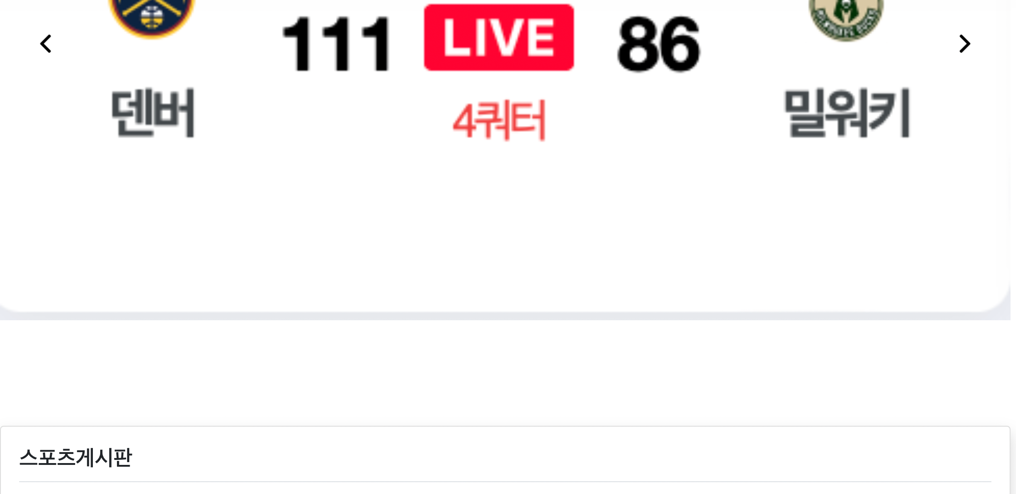
흐름도
메인 index로 이동
모든 게시판및 설정페이지에 상단바 포함

Slide 3
로그인
자유 게시판
정보수정
회원가입
메인 인덱스
유머 게시판
중복확인/회원가입
정치게시판
중복확인 창/가입 축하창
스포츠게시판
상단 바를 통해 모든 게시판에 접근 가능

Slide 4
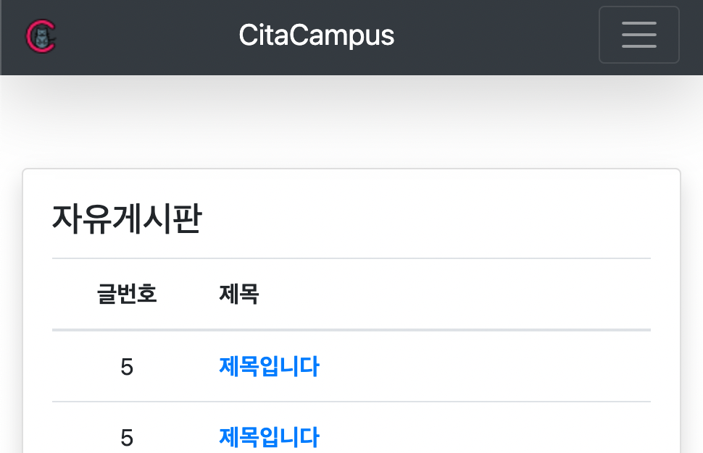
화면 스타일
화면
코드
<!-- Bootstrap CDN 스타일 적용 -->
<link rel="stylesheet" href="https://maxcdn.bootstrapcdn.com/bootstrap/4.1.0/css/bootstrap.min.css">
<!--jquery 활용-->
<script src="https://ajax.googleapis.com/ajax/libs/jquery/3.3.1/jquery.min.js"></script>
<!--드롭다운을 활용하기 위한 링크 -->
<script src="https://cdnjs.cloudflare.com/ajax/libs/popper.js/1.14.0/umd/popper.min.js"></script>
<!--Bootstrap CDN 스타일 적용-->
<script src="https://maxcdn.bootstrapcdn.com/bootstrap/4.1.0/js/bootstrap.min.js"></script>

Slide 5
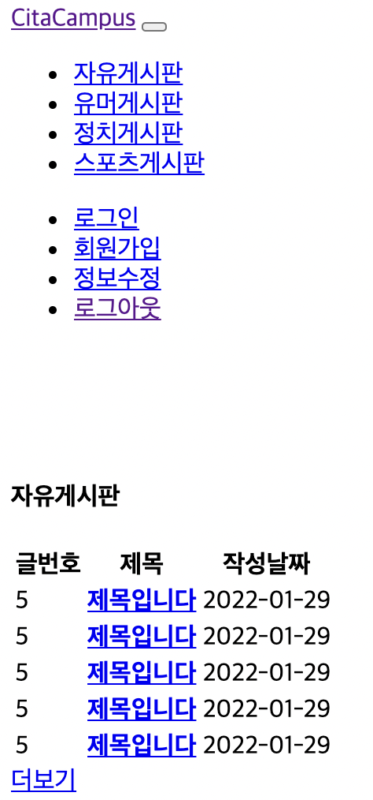
화면 스타일
화면
코드
미 적용시

Slide 6
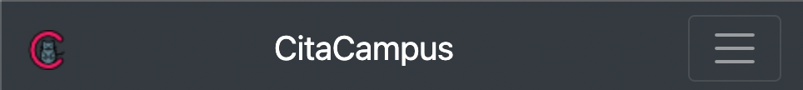
메뉴 바
화면
코드
<nav class="navbar navbar-expand-md bg-dark navbar-dark fixed-top shadow-lg">
<a href="index.html"><img src="logo.png" alt="logo" href></a>
<a class="navbar-brand" href="index.html">CitaCampus</a>
<button class="navbar-toggler" type="button" data-toggle="collapse"
data-target="#navMenu">
<span class="navbar-toggler-icon"></span>
</button>
<div class="collapse navbar-collapse" id="navMenu">
<ul class="navbar-nav">
<li class="nav-item">
<a href="board_main.html" class="nav-link">자유게시판</a>
</li>
<li class="nav-item">
<a href="board_humor.html" class="nav-link">유머게시판</a>
</li>
<li class="nav-item">
<a href="board_policy.html" class="nav-link">정치게시판</a>
</li>
<li class="nav-item">
<a href="board_sports.html" class="nav-link">스포츠게시판</a>
</li>
</ul>
<ul class="navbar-nav ml-auto">
<li class="nav-item">
<a href="login.html" class="nav-link">로그인</a>
</li>
<li class="nav-item">
<a href="join.html" class="nav-link">회원가입</a>
</li>
<li class="nav-item">
<a href="modify_user.html" class="nav-link">정보수정</a>
</li>
<li class="nav-item">
<a href="index.html" class="nav-link">로그아웃</a>
</li></ul></div>
</nav>
펼쳤을 경우
접었을 경우

Slide 7
메뉴 바
화면
코드
bootstrap 스타일
navbar:메뉴바 스타일 생성
navbar-expand-md: 메뉴 상단바 내용 일괄 출력, 공간이 줄어들면 dropbox 형태로 변환
bg-dark : 메뉴바 배경색
navbar-dark : 메뉴바 글자 색상
fixed-top : 스크롤을 내려도 항상 상단에 메뉴바 존재
shadow-lg : 메뉴바에 그림자 생성
navbar-brand : 상호명 전용 스타일
navbar-toggler : 축소(collapse) 동작과 토글 동작 지원
navbar-collapse : 인터넷 창 너비에 따라 메뉴바가 자동으로 접히는 클래스
navbar-nav : 메뉴바가 가로 정렬 되도록 하는 클래스
nav-link : 링크가 걸린 요소의 스타일을 조절하는 클래스
nav-item : 목록을 아이템 박스로 묶음
ml-auto : 해당 클래스 우측 정렬
펼쳤을 경우
접었을 경우

Slide 8
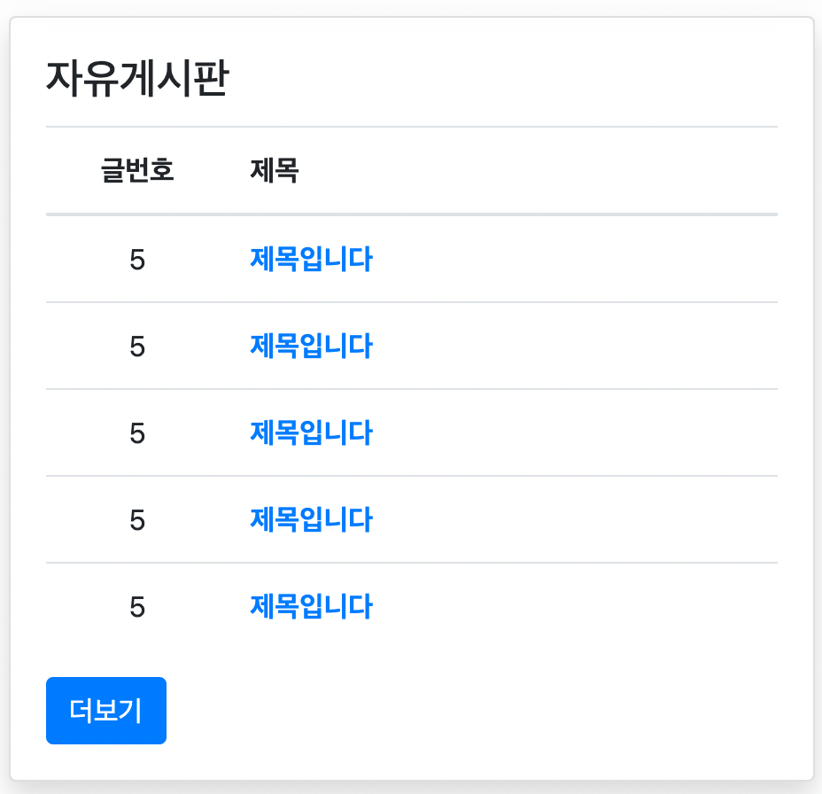
미니 게시판
화면
코드
<!– container 고정형 틀, 마진 100만큼-->
<div class="container" style="margin-top:100px">
<!– 부스트트랩 row 선언 -->
<div class="row">
<!– 부스트트랩 상세 설정 -->
<div class="col-lg-6" style="margin-top:20px"><div class="card shadow"><div class="card-body"><h4 class="card-title">자유게시판</h4><table class="table table-hover" id='board_list'>
<thead>
<tr><th class="text-center w-25">글번호</th>
<th>제목</th><th class="text-center w-25 d-none d-xl-table-cell">작성날짜</th>
</tr>

Slide 9
미니 게시판
화면
코드
margin-top:100px : 상단으로 부터 마진(간격) 100px 부여
row : 화면 너비에 따라 메뉴가 열 수를 바꾸는 클래스
col-lg-6 : 게시판 사이즈가 최소로 출력되지 않도록 방지
뒤에 있는 숫자는 화면이 확대 됐을 때 사이즈, 번호가 클 수록 커짐
card shadow : 그림자 효과
card-body : 출력 이미지가 사각판으로 부터 얼마간 마진을 가짐
card-title : 제목과 아랫줄 사이에 약간의 마진을 줌
table table-hover : 테이블에 hover 효과를 주며, 각 행의 간격도 줌
text-center : 가운데정렬, w-25 : width 25%
d-none : 너비가 좁을 때 미출력,
d-xl-table-cell : 테이블에 요소를 출력하는 명령어
btn btn-primary : 버튼을 파란색으로 표현하는 클래스

Slide 10
게시판 설정
 | 매우 작은 기기 모바일폰 (<768px) | 작은 기기 태블릿 (≥768px) | 중간 기기 데스크탑 (≥992px) | 큰 기기 데스크탑 (≥1200px)
그리드 적용 | 항상 | 분기점보다 크면 적용
콘테이너 너비 | 없음 (auto) | 750px | 970px | 1170px
클래스 접두사 | .col-xs- | .col-sm- | .col-md- | .col-lg-
컬럼 수 | 12
컬럼 너비 | Auto | ~62px | ~81px | ~97px
사이 너비 | 30px (컬럼의 양쪽에 15px 씩)
중첩 | 예
오프셋 | 예
컬럼 순서정하기 | 예

Slide 11
전송 설정
<form> 태그의 method 속성은 폼 데이터(form data)가 서버로 제출될 때 사용되는 HTTP 메소드를 명시.
method 속성은 속성값으로는 GET과 POST 두 가지 중 하나를 선택할 수 있다.
GET 방식은 URL에 폼 데이터를 추가하여 서버로 전달하는 방식.
GET 방식의 HTTP 요청은 브라우저에 의해 캐시되어(cached) 저장.
또한, GET 방식은 보통 쿼리 문자열(query string)에 포함되어 전송되므로, 길이의 제한이 있다.
따라서 보안상 취약점이 존재하므로, 중요한 데이터는 POST 방식을 사용하여 요청하는 것이 좋다.
POST 방식은 폼 데이터를 별도로 첨부하여 서버로 전달하는 방식.
POST 방식의 HTTP 요청은 브라우저에 의해 캐시되지 않으므로, 브라우저 히스토리에도 남지 않는다.
또한, POST 방식의 HTTP 요청에 의한 데이터는 쿼리 문자열과는 별도로 전송.
따라서 데이터의 길이에 대한 제한도 없으며, GET 방식보다 보안성이 높다.

Slide 12

하단 바
화면
코드
<!– fixed와 fluid가 있으며 fluid는 가로 해상도 상관 없이 100%의 width를 갖는다-->
<div class="container-fluid bg-dark text-white" style="margin-top:50px;padding-top:30px;padding-bottom:30px">
<div class="container">
<p>http://www.citacampus.co.kr</p>
<p>게시판 예제</p>
<p>사업자번호 : 000-111-222</p>
</div>
</div>
container-flud : 페이지 가로 사이가 변해도 배경을 가득 채움
bg-dark : 배경색
text-white : 문자 색상

Slide 13
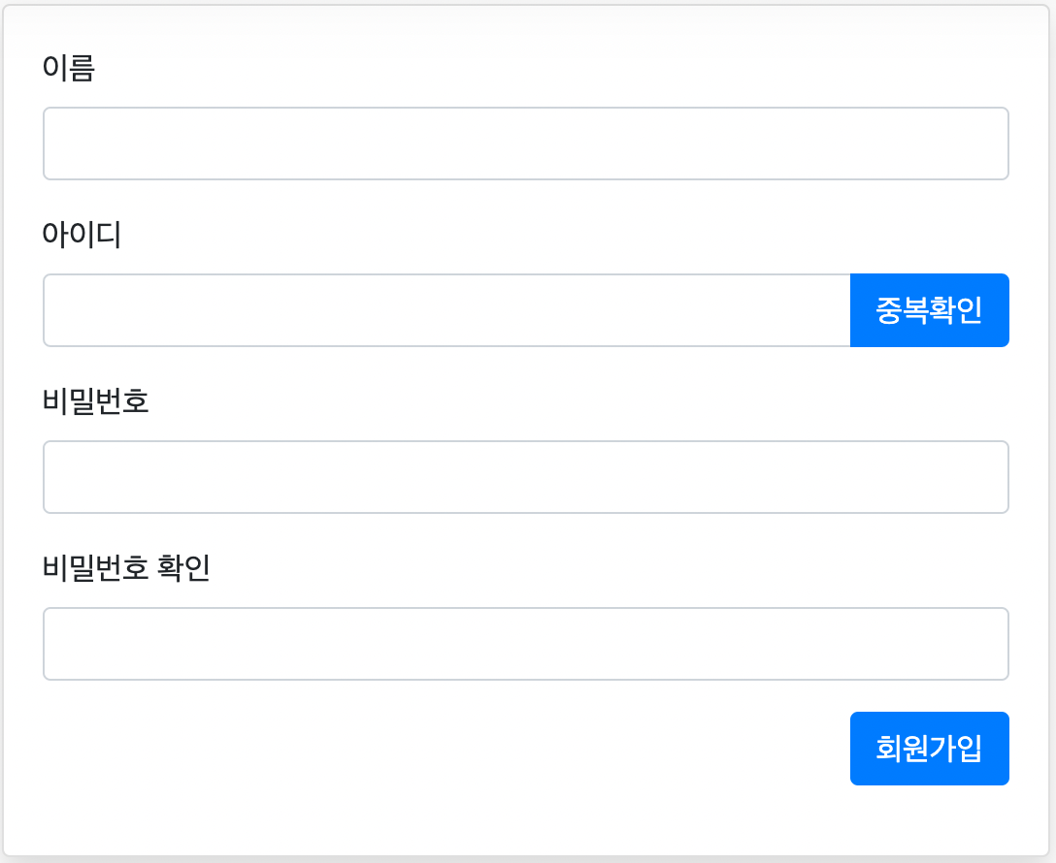
회원가입
화면
코드
<div class="container" style="margin-top:100px">
<div class="row">
<div class="col-sm-3"></div>
<div class="col-sm-6">
<div class="card shadow">
<div class="card-body">
<form action="login.html" method="post">
<!--레이블 아래에 입력 항목을 정렬된 형태로 배치-->
<div class="form-group">
<label for="user_name">이름</label>
<!--id와 name을 통일함, 다르게 써도 상관 없지만
사용시 혼란을 막기 위해 같은 명칭을 사용-->
<!--form-control : input에 입력받을 텍스트필드를 세세하게 설정 가능-->
<input type="text" id="user_name" name="user_name" class="form-control"/>
</div>
<div class="form-group">
<label for="user_id">아이디</label>
<div class="input-group">
<input type="text" id="user_id" name="user_id" class="form-control"/>
<div class="input-group-append">
<!—중복 확인을 입력하면 입력한 이이디를 가져오는 새 창을 뜨게 작성함-->
<button type="button" class="btn btn-primary onclick="idCheck()
">중복확인</button>
</div>
</div>
</div>

Slide 14
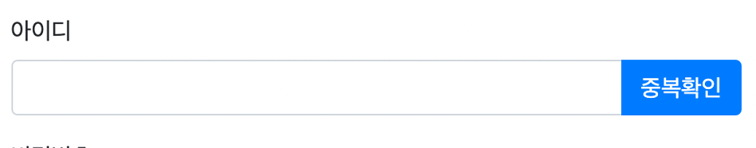
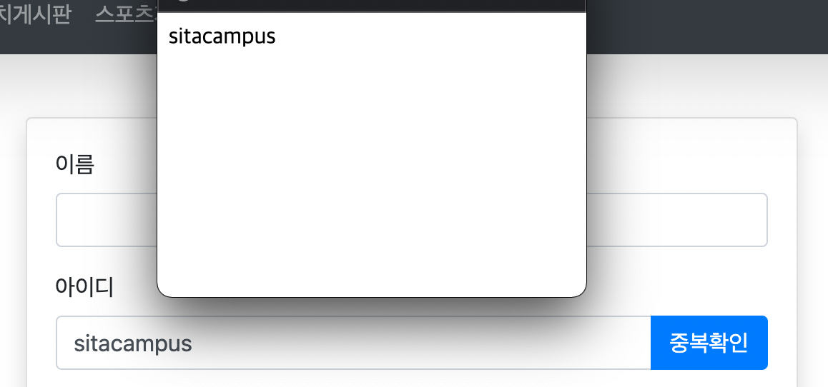
회원가입
화면
코드
<script>
var win=null;
function idCheck() {
//win 변수에 데이터가 없다면 if문 실행
if(win == null || win.closed)
win = window.open("", "outWin", "width=300,height=200");
//함수가 실행되면 user_id인 textarea 태그 객체 생성
var textArea = document.getElementById("user_id");
//win (객체)변수의 창을 열고 open()
win.document.open();
//창에 textArea 객체의 값을 입력함
win.document.write(textArea.value);
//창 생성 및 작성이 완료됐으므로 객체 출력 스트림을 종료시킴
win.document.close();
}
</script>

Slide 15
회원가입
화면
코드
<script>
function join(){
window.open("happyjoin.html","join","width=400 height=350")
}
</script>
………
<div class="form-group">
<label for="user_pw">비밀번호</label>
<input type="password" id="user_pw" name="user_pw" class="form-control"/>
</div>
<div class="form-group">
<label for="user_pw2">비밀번호 확인</label>
<!--input type="password"로 돼있어 입력한 값이 모두 *로 표시됨-->
<input type="password" id="user_pw2" name="user_pw2" class="form-control"/>
</div>
<div class="form-group">
<div class="text-right">
<!—회원가입을 누르면 가입을 축하하는 창이 새로 나오며, login.html로 이동하게 된다-->
<button type="submit" class="btn btn-primary＂onclick="join()
>회원가입</button>
………
<div style="color: red; font-size: 50px; text-align: center;">가입을 축하합니다!</div>

Slide 16
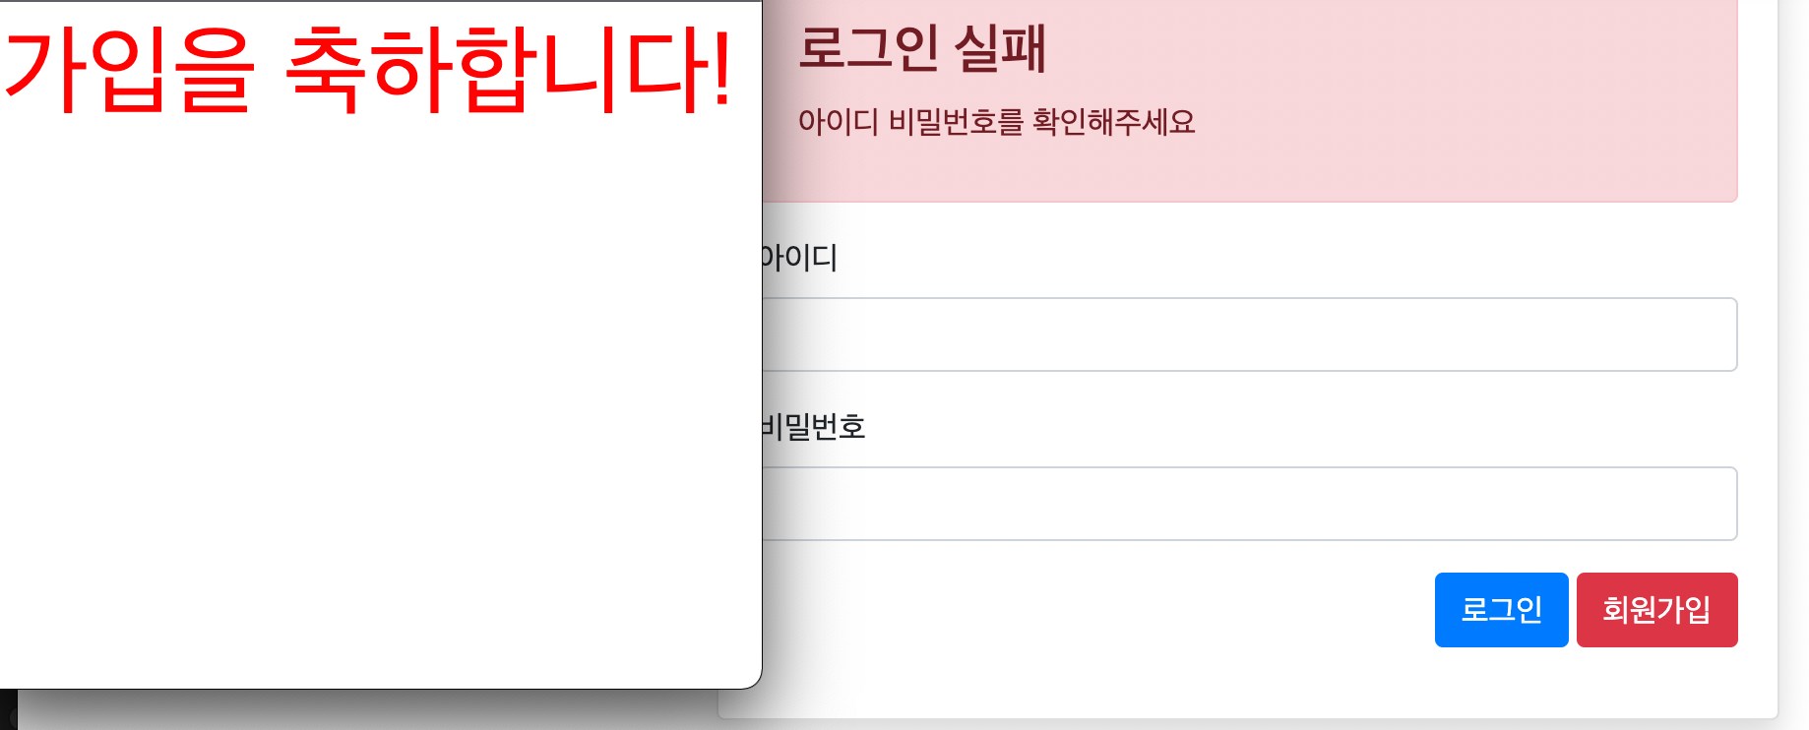
회원가입
화면
코드
<div class="form-group">
<label for="user_pw">비밀번호</label>
<input type="password" id="user_pw" name="user_pw" class="form-control"/>
</div>
<div class="form-group">
<label for="user_pw2">비밀번호 확인</label>
<!--input type="password"로 돼있어 입력한 값이 모두 *로 표시됨-->
<input type="password" id="user_pw2" name="user_pw2" class="form-control"/>
</div>
<div class="form-group">
<div class="text-right">
<!—회원가입을 누르면 가입을 축하하는 창이 새로 나오며, login.html로 이동하게 된다-->
<button type="submit" class="btn btn-primary">회원가입</button>
</div>
</div>
</form>
</div>
</div>
</div>
<div class="col-sm-3"></div>
</div>
</div>

Slide 17
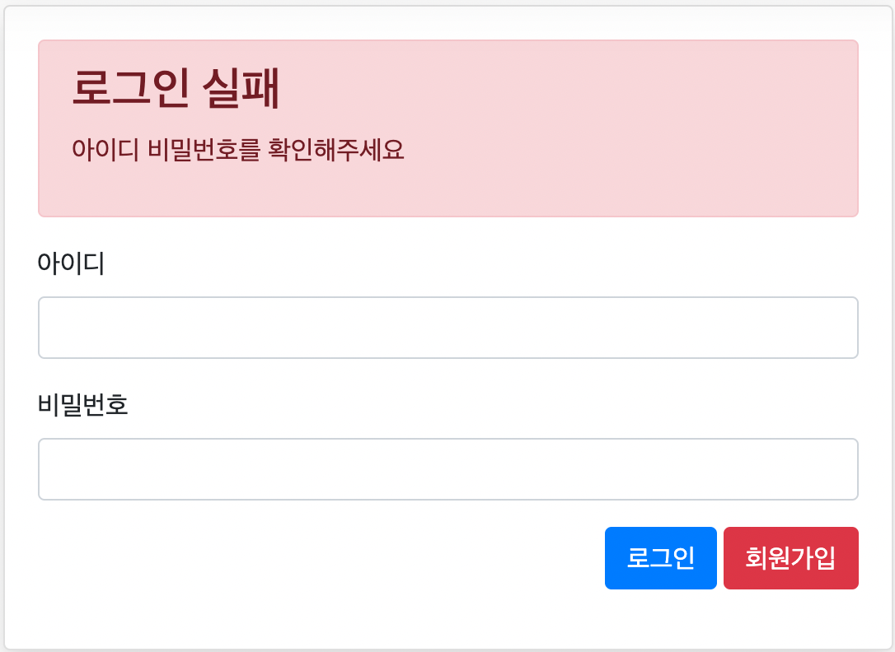
로그인
화면
코드
<div class="container" style="margin-top:100px">
<div class="row">
<div class="col-sm-3"></div>
<div class="col-sm-6">
<div class="card shadow">
<div class="card-body">
<!--alert alert-danger : 경고 스타일 클래스-->
<!--기본적으로 로그인 실패가 출력된다-->
<div class="alert alert-danger">
<h3>로그인 실패</h3>
<p>아이디 비밀번호를 확인해주세요</p>
</div>
<!--회원가입 버튼을 클릭하면 index.html 페이지로 이동한다-->
<form action="index.html" method="post">
<div class="form-group">
<label for="user_id">아이디</label>
<input type="text" id="user_id" name="user_id" class="form-control"/>
</div>

Slide 18
로그인
화면
코드
<div class="form-group">
<label for="user_pw">비밀번호</label>
<input type="password" id="user_pw" name="user_pw" class="form-control"/>
</div>
<div class="form-group text-right">
<button type="submit" class="btn btn-primary">로그인</button>
<!--회원가입 버튼을 누르면 join.html로 이동-->
<a href="join.html" class="btn btn-danger">회원가입</a>
</div>
</form>
</div>
</div>
</div>
<div class="col-sm-3"></div>
</div>
</div>

Slide 19
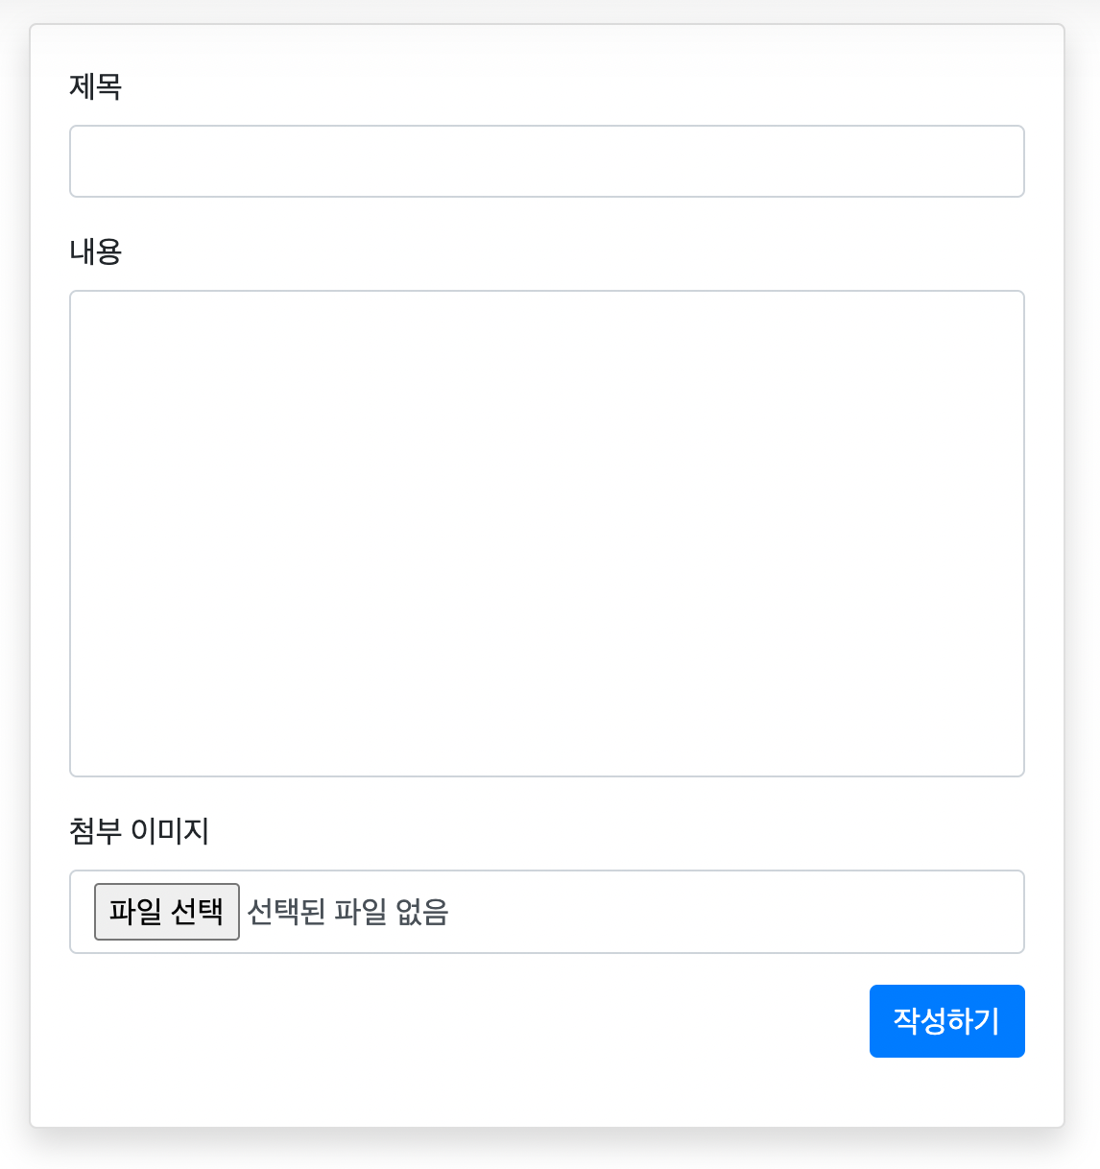
게시글 작성
화면
코드
<div class="container" style="margin-top:100px">
<div class="row">
<div class="col-sm-3"></div>
<div class="col-sm-6">
<!—컨테이너 주변 그림자효과-->
<div class="card shadow">
<!– 컨테이너 안의 여백을 주고 몸체를 만들어 주는 효과-->
<div class="card-body">
<!--submit를 누르면 board_read.html로 이동한다-->
<form action="board_read.html" method="post">
<!--레이블 아래에 입력 항목을 정렬된 형태로 배치-->
<div class="form-group">
<label for="board_subject">제목</label>
<input type="text" id="board_subject" name="board_subject" class="form-control"/>
</div>
<div class="form-group">
<label for="board_content">내용</label>
<textarea id="board_content" name="board_content" class="form-control" rows="10" style="resize:none"></textarea>
</div>

Slide 20
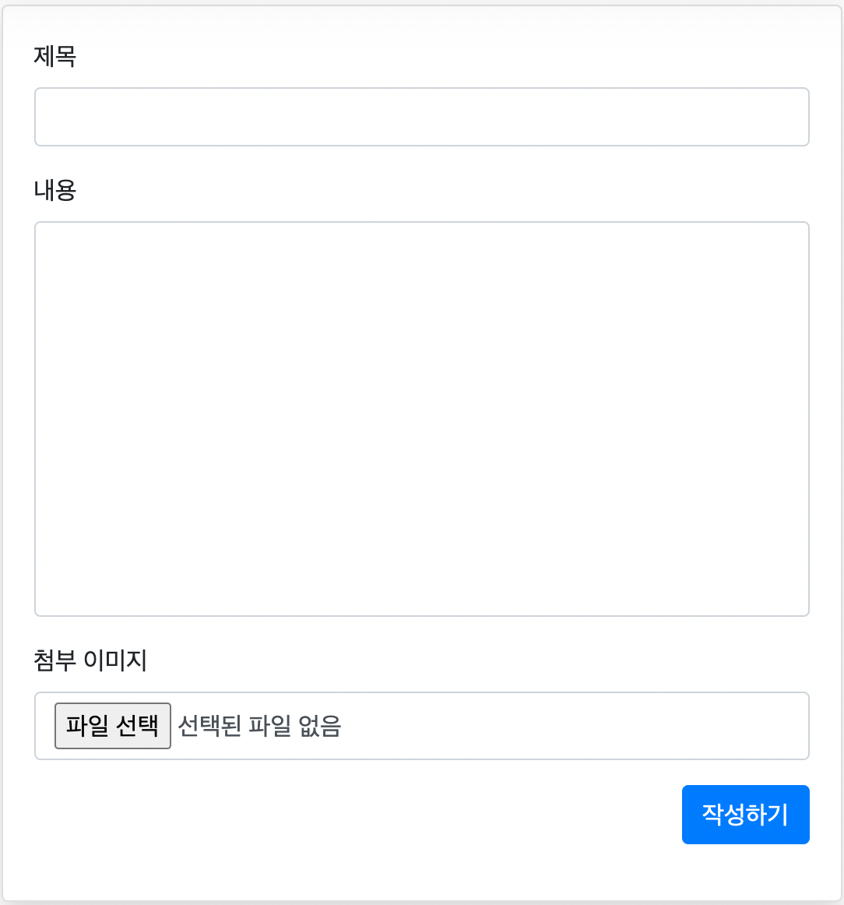
게시글 작성
화면
코드
<div class="form-group">
<label for="board_file">첨부 이미지</label>
<!—파일 타입으로 모든 이미지 타입의 파일을 입력받는 입력컨트롤 form-control-->
<input type="file" id="board_file" name="board_file" class="form-control" accept="image/*"/>
</div>
<div class="form-group">
<div class="text-right">
<button type="submit" class="btn btn-primary">작성하기</button>
</div>
</div>
</form>
</div>
</div>
</div>
<div class="col-sm-3"></div>
</div>
</div>

Slide 21
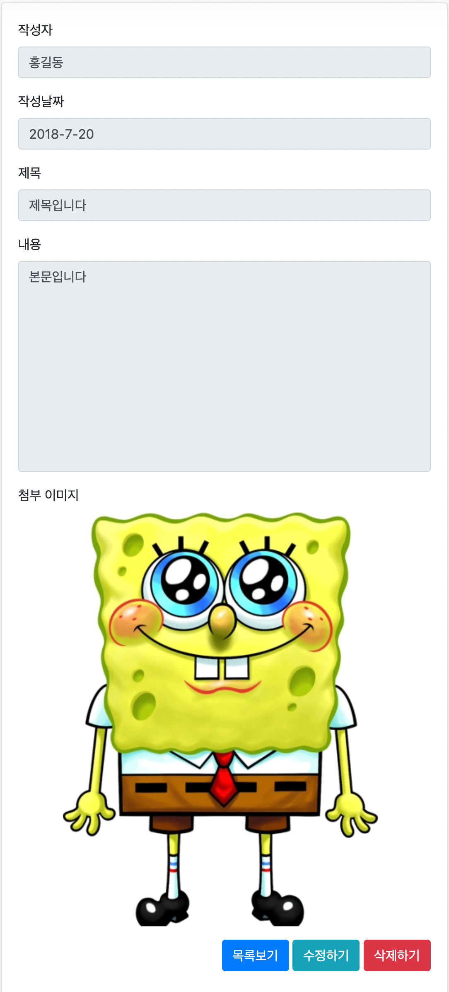
게시글 상세조회
화면
코드
<div class="container" style="margin-top:100px">
<div class="row">
<div class="col-sm-3"></div>
<div class="col-sm-6">
<div class="card shadow">
<div class="card-body">
<div class="form-group">
<label for="board_writer_name">작성자</label>
<!--항목이 disabled로 처리되어 있는 것은 수정 불가능 설정-->
<input type="text" id="board_writer_name" name="board_writer_name" class="form-control" value="홍길동" disabled="disabled"/>
</div>
<div class="form-group">
<label for="board_date">작성날짜</label>
<input type="text" id="board_date" name="board_date" class="form-control" value="2022-01-29" disabled="disabled"/>
</div>
<div class="form-group">
<label for="board_subject">제목</label>
<input type="text" id="board_subject" name="board_subject" class="form-control" value="제목입니다" disabled="disabled"/>
</div>
조회만 가능하도록 모든 텍스트영역을 disable처리

Slide 22
게시글 상세조회
화면
코드
<div class="form-group">
<label for="board_content">내용</label>
<!—resize:none 사용자가 임의 변경 불가능-->
<textarea id="board_content" name="board_content" class="form-control" rows="10" style="resize:none" disabled="disabled">본문입니다</textarea>
</div>
<div class="form-group">
<label for="board_file">첨부 이미지</label>
<img src="logo.png" width="100%"/>
</div>
<div class="form-group">
<div class="text-right">
<!--목록보기/삭제하기를 누르면 board_main.html로 이동하며-->
<!--수정하기를 누르면 board_modify.html페이지로 이동-->
<a href="board_main.html" class="btn btn-primary">목록보기</a>
<a href="board_modify.html" class="btn btn-info">수정하기</a>
<a href="board_main.html" class="btn btn-danger">삭제하기</a>
</div>
</div>
</div>
</div>
</div>
<div class="col-sm-3"></div>
</div>
</div>

Slide 23
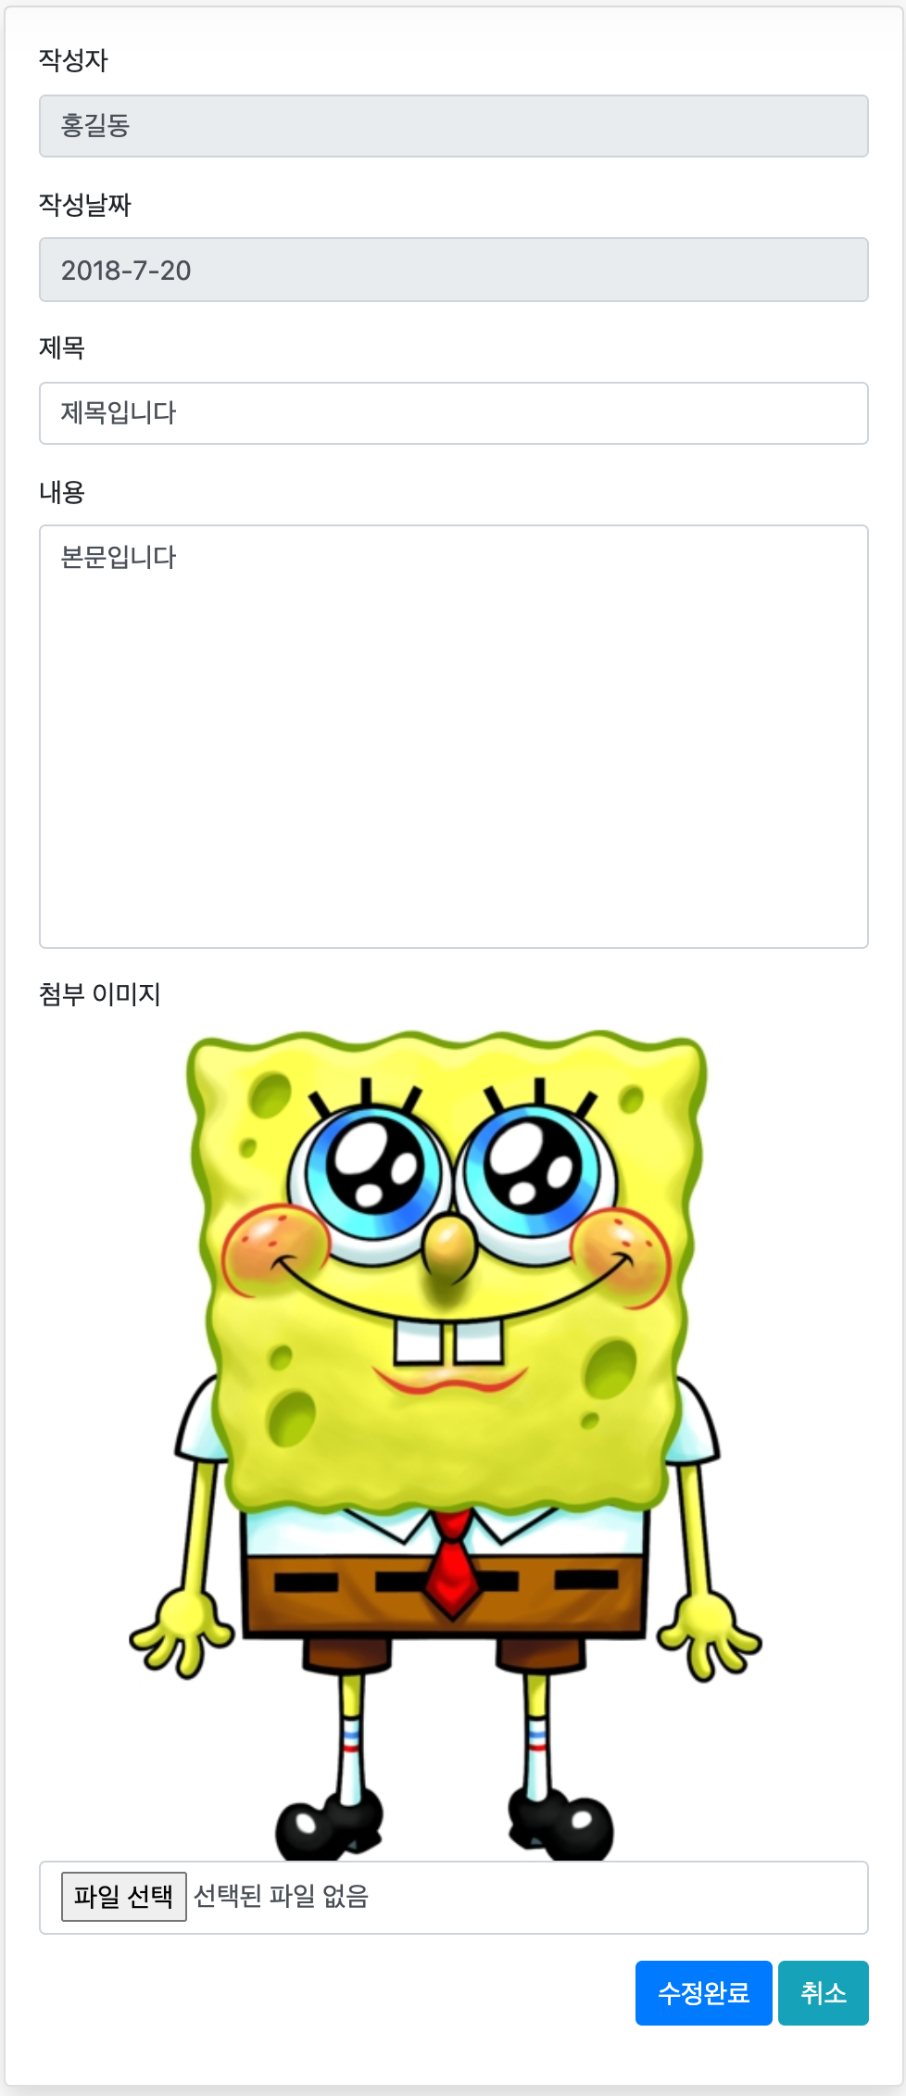
게시글 수정
화면
코드
<div class="container" style="margin-top:100px">
<div class="row">
<div class="col-sm-3"></div>
<div class="col-sm-6">
<div class="card shadow">
<div class="card-body">
<!--전송 방식은 post 방식 action이 자신이라 별도첨부 하지 않음-->
<form action="board_modify.html" method="post">
<!--form-group : 입력항목의 그룹화-->
<div class="form-group">
<!--board_writer_name으로 두 태그를 결합-->
<!--disabled : 해당 태그의 값을 입력하거나 변경할 수 없음-->
<label for="board_writer_name">작성자</label>
<input type="text" id="board_writer_name" name="board_writer_name" class="form-control" value="홍길동" disabled="disabled"/>
</div>
<div class="form-group">
<label for="board_date">작성날짜</label>
<input type="text" id="board_date" name="board_date" class="form-control" value=”2022-01-29" disabled="disabled"/>
</div>
<div class="form-group">
<label for="board_subject">제목</label>
<input type="text" id="board_subject" name="board_subject" class="form-control" value="제목입니다"/>
</div>

Slide 24
게시글 수정
화면
코드
<div class="form-group">
<label for="board_content">내용</label>
<textarea id="board_content" name="board_content" class="form-control" rows="10" style="resize:none">본문입니다</textarea>
</div>
<div class="form-group">
<label for="board_file">첨부 이미지</label>
<!--img src를 활용해 이미지 삽입-->
<img src="logo.png" width="100%"/>
<!--file 인풋 타입으로 파일 경로 지정, 수정가능하게 첨부기능 추가-->
<input type="file" name="board_file" id="board_file" class="form-control" accept="image/*"/>
</div>
<div class="form-group">
<!--text-right : 태그 요소 우측 정렬-->
<div class="text-right">
<!--submit로 지정된 페이지로 정보 전송-->
<!--action의 위치가 동일하므로 아무 일도 발생하지 않음-->
<!--btn btn-primary, btn btn-info 모두 버튼 스타일 클래스 -->
<button type="submit" class="btn btn-primary">수정완료</button>
<!--취소를 누르면 수정하기를 누르기 전 상세보기 페이지로 이동-->
<a href="board_read.html" class="btn btn-info">취소</a>
…<div class="col-sm-3"></div>
</div>
</div>

Slide 25
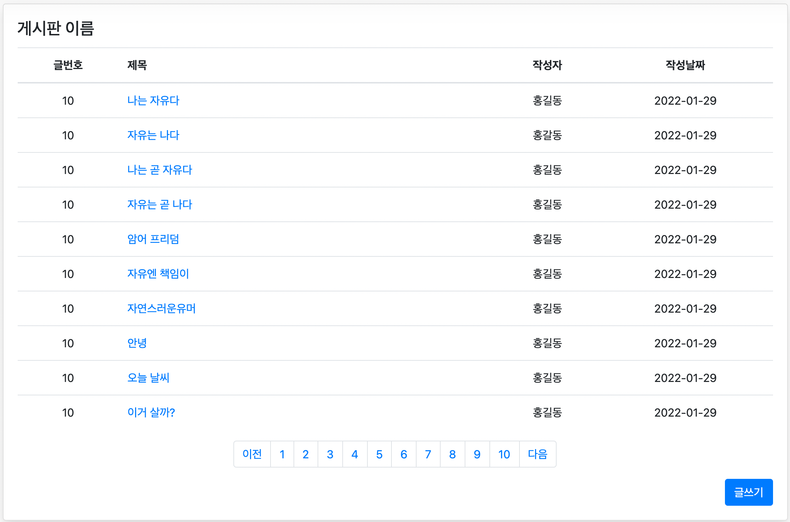
자유게시판 목록
화면
코드
<div class="container" style="margin-top:100px">
<div class="card shadow">
<div class="card-body">
<h4 class="card-title">게시판 이름</h4>
<table class="table table-hover" id='board_list'>
<thead>
<tr>
<!--d-none : 공간이 좁아지면 가려짐-->
<!--d-md-table-cell : 테이블 화면 출력-->
<th class="text-center d-none d-md-table-cell">글번호</th>
<!--w-50 : 해당 성분이 테이블 전체 너비의 50%를 점유함-->
<!--글제목을 누르면 board_read.html 로 이동함-->
<th class="w-50">제목</th>
<th class="text-center d-none d-md-table-cell">작성자</th>
<th class="text-center d-none d-md-table-cell">작성날짜</th>
</tr>
</thead>
<tbody>
<tr>
<td class="text-center d-none d-md-table-cell">10</td>
<td><a href='board_read.html'>나는 자유다</a></td>
<td class="text-center d-none d-md-table-cell">홍길동</td>
<td class="text-center d-none d-md-table-cell">2022-01-29</td>
</tr>
…………

Slide 26
자유게시판 목록
화면
코드
<!--d-none d-md-block : 너비가 특정 사이즈 이상이면 보이게 아니면 감춤-->
<div class="d-none d-md-block">
<!--pagination : 다음 페이지로 넘기기 구현-->
<!--justify-content-center : 가운데 정렬-->
<ul class="pagination justify-content-center">
<!--page-item : 가로로 배열된 페이지 네이션 만들 때 활용, li태그에 사용-->
<li class="page-item">
<!--page-link : 가로로 배열된 페이지 네이션 만들 때 활용, a태그에 사용-->
<a href="#" class="page-link">이전</a>
</li>
<li class="page-item">
<!--#을 활용해 클릭해도 지금 페이지로 이동-->
<a href="#" class="page-link">1</a>
</li>

Slide 27
자유게시판 목록
화면
코드
<!--d-block : 모든 화면에서 보이기-->
<!--d-md-none : md 크기에서만 숨기기-->
<div class="d-block d-md-none">
<ul class="pagination justify-content-center">
<li class="page-item">
<a href="#" class="page-link">이전</a>
</li>
<li class="page-item">
<a href="#" class="page-link">다음</a>
</li>
</ul>
</div>
<div class="text-right">
<!--글쓰기 버튼을 누르면 board_write.html로 이동한다-->
<a href="board_write.html" class="btn btn-primary">글쓰기</a>
</div>
</div>
</div>
</div>

Slide 28
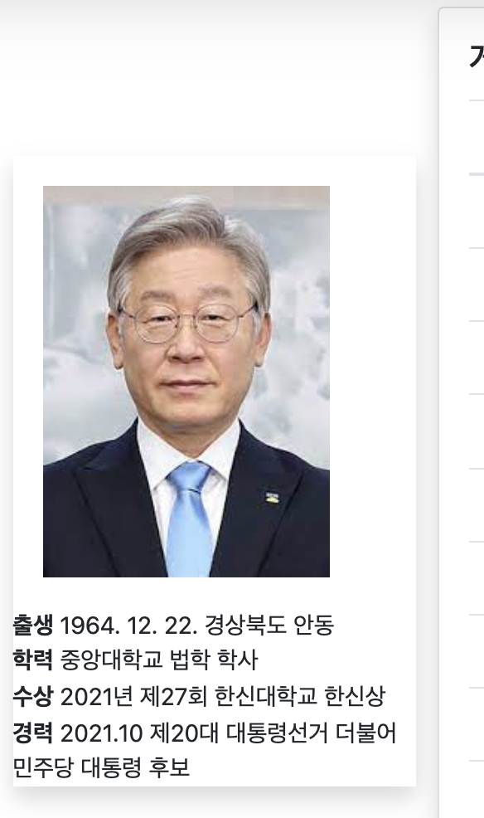
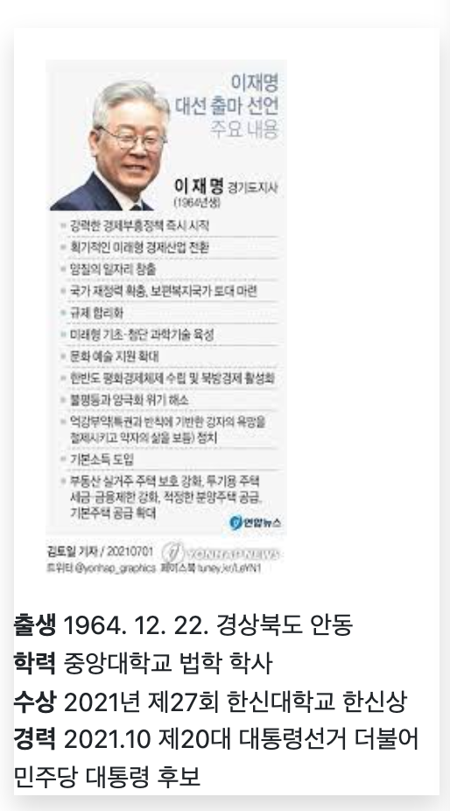
정치게시판
화면
코드
<!—마우스가 사진 위로 올라가면 공약 사진이 보이게 변경되며 다시 밖으로 위치하면 원래 사진으로 변경--!>
<div class="container" style="margin-top:100px; width:300px; height: 300px; margin-left: 100px; float: left;">
<div class="shadow">
<div class="card-body">
<img src="jm.jpeg" alt="이미지"
onmouseover="src='jmg.jpeg'"
onmouseout="src='jm.jpeg'">
</div>
<span><strong>출생</strong> 1964. 12. 22. 경상북도 안동 <br>
<strong>학력</strong> 중앙대학교 법학 학사<br>
<strong>수상</strong> 2021년 제27회 한신대학교 한신상<br>
<strong>경력</strong> 2021.10 제20대 대통령선거 더불어민주당 대통령 후보<br>
</span>
</div>
</div>

Slide 29
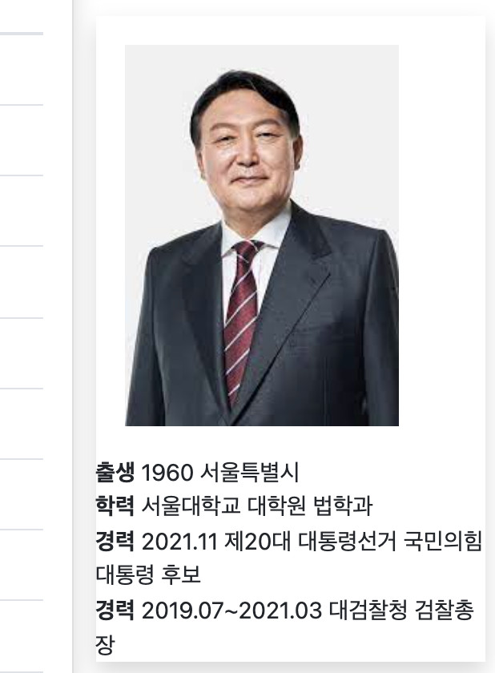
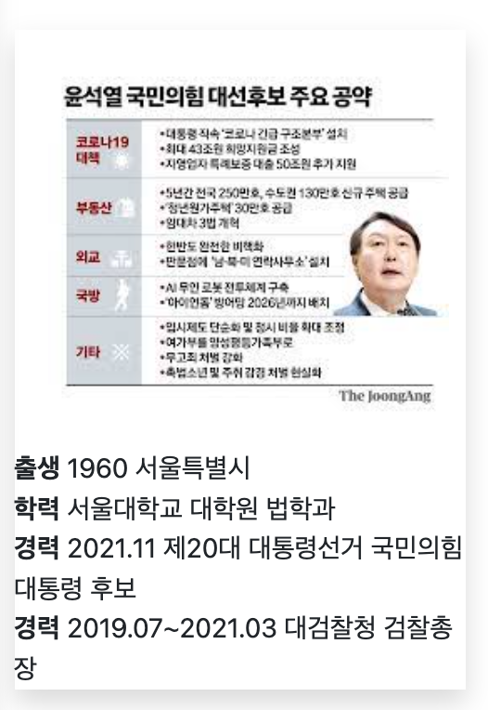
정치게시판
화면
코드
<!-- top 위여백 크기설정 float 오른쪽부터 가로로 정렬 -->
<div class="container" style="margin-top:100px; width:300px; height: 300px; float: right;">
<div class="shadow">
<div class="card-body">
<img src="sy.jpeg" alt="이미지"
onmouseover="src='syg.jpeg'"
onmouseout="src='sy.jpeg'">
</div>
<span><strong>출생</strong> 1960 서울특별시 <br>
<strong>학력</strong> 서울대학교 대학원 법학과<br>
<strong>경력</strong> 2021.11 제20대 대통령선거 국민의힘 대통령 후보<br>
<strong>경력</strong> 2019.07~2021.03 대검찰청 검찰총장<br>
</span>
</div>
</div>

Slide 30
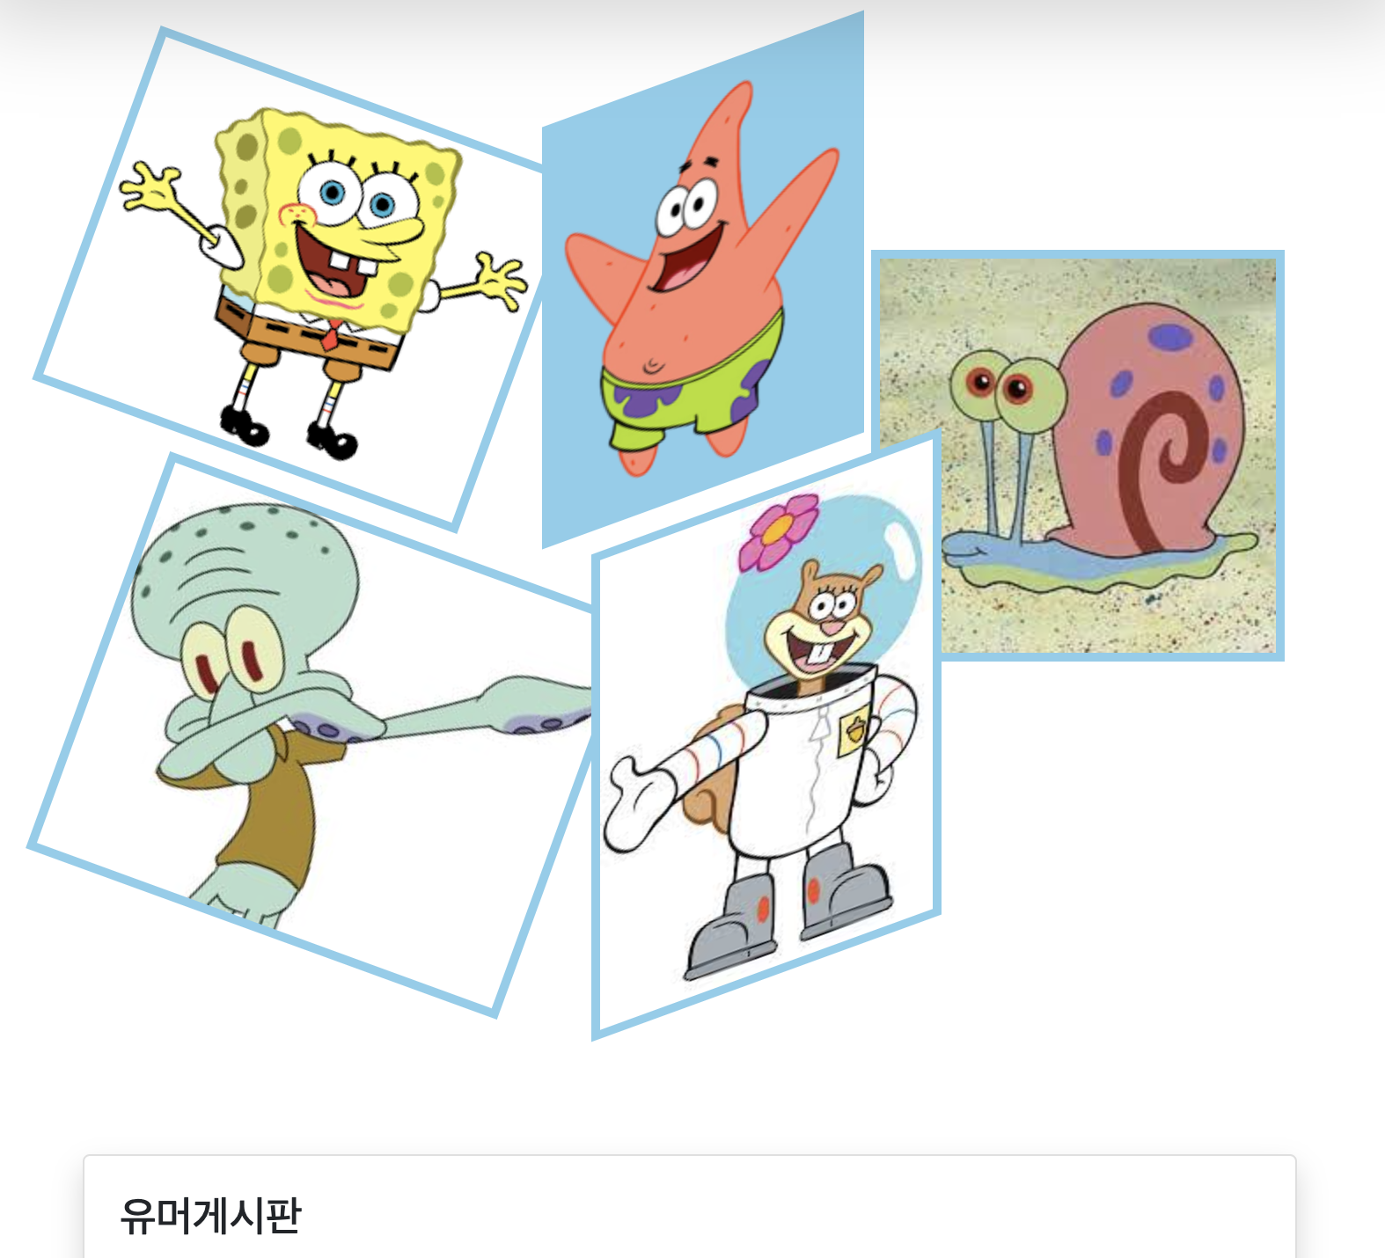
유머게시판
화면
코드
<div class="container" style="margin-top: 100px;">
<div id="rotate"><img src="sponge.png" alt="spongebob"></div>
<div id="skew"><img src="ddoong.png" alt="ddoong"></div>
<div id="translate"><img src="pingping.jpeg" alt="pingping"></div>
<div id="rotate"><img src="jingjing.jpeg" alt="jingjing"></div>
<div id="skew"><img src="daram.jpeg" alt="daram"></div>
</div>

Slide 31
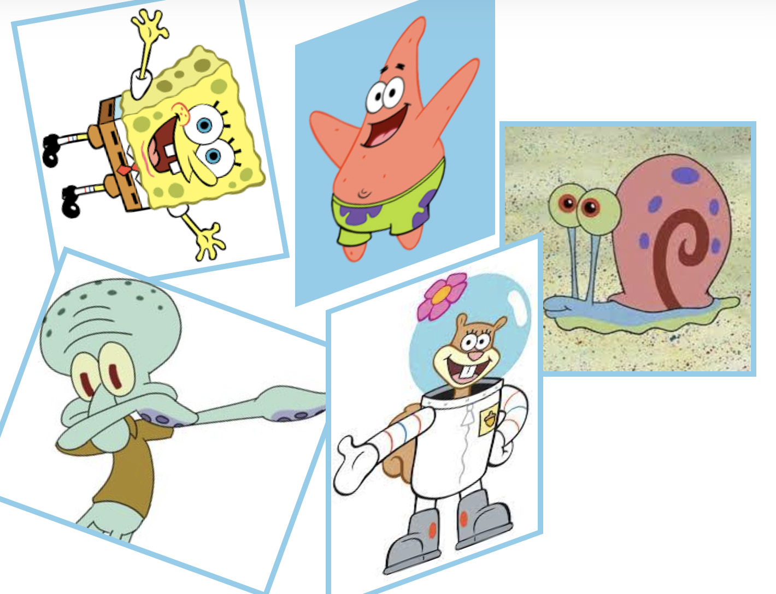
유머게시판
화면
코드
/* 마우스를 올리면 시계방향으로 회전 */
div#rotate { transform: rotate(20deg);
display: inline-block;
padding: 5px;
background: skyblue;}
/* 마우스를 올리면 반시계방향으로 회전 */
div#skew { transform: skew(0deg, -20deg);
display: inline-block;
padding: 5px;
background: skyblue;}
/* 마우스 올리면 좌우로 이동 */
div#translate { transform: translateY(100px);
display: inline-block;
padding: 5px;
background: skyblue;}
/* 마우스 올릴 때 추가 변환 */
div#rotate:hover { transform: rotate(80deg);}
div#skew:hover { transform: skew(0deg, -60deg);}
div#translate:hover { transform: translate(50px, 100px);}

Slide 32
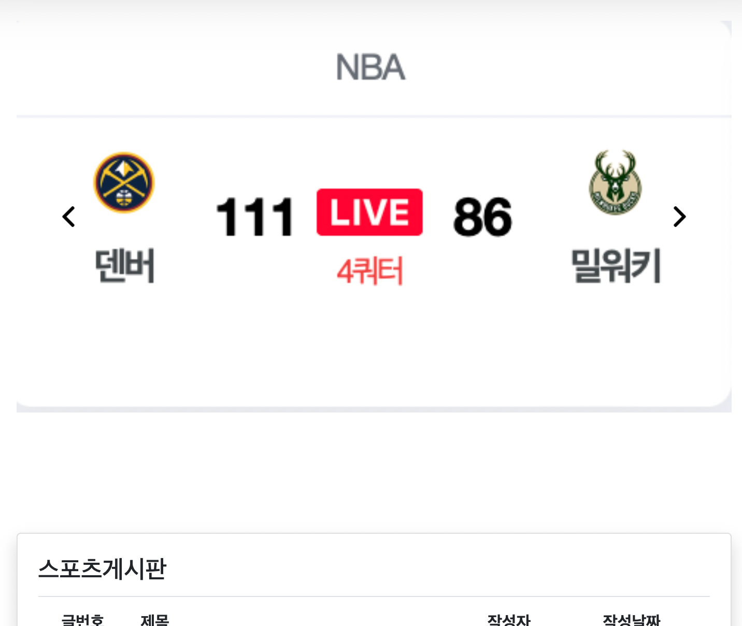
스포츠게시판
화면
코드
<style>
/* 브라우저 마진과 패딩 리셋 */
* {margin:0;padding:0;}
/* INPUT 가리기 display:none을 해야 왼쪽상단 목록표시가 사라짐*/
.section input[id*="slide"] {display:none;}
/* 슬라이드 영역 - max-width로 크기를 조절가능*/
.section .slidewrap {max-width:1200px;margin:0 auto;overflow:hidden;} /* overflow:hidden 주변 레이아웃 삭제 */
.section .slidelist {white-space:nowrap;font-size:0;}
/* 슬라이드 3장을 한 블록안에 넣고 중앙정렬,transition은 전환 설정 */
.section .slidelist > li {display:inline-block;vertical-align:middle;width:100%;transition:all .5s;}
.section .slidelist > li > a {display:block;position:relative;overflow:hidden;} /* 화살표 화면 밖으로 나가면 안보이도록 OVERFLOW로 가림처리 */
.section .slidelist > li > a img {width:100%;}
/* 좌우로 넘기는 LABEL버튼에 대한 스타일 */
.section .slidelist label {position:absolute;z-index:1;top:50%;transform:translateY(-50%);padding:20px;cursor:pointer;}
.section .slidelist .left {left:-100px;background:url('left.png') center center / 50% no-repeat;} /* LEFT -300px로 화살표가 안보이게 되어있도록 준 스타일 */
.section .slidelist .right {right:-100px;background:url('right.png') center center / 50% no-repeat;} /* RIGHT -300px로 화살표가 안보이게 되어있도록 준 스타일 */

Slide 33
스포츠게시판
translate() 속성
transform:translate() | translate (x, y) 함수는 요소를 왼쪽에서부터 x거리위에서부터 x 거리만큼 상대적으로 위치를 정하거나, 이동 및 재배치를 지정한다. Y 방향의 거리는 생략할 수 있지만, 이 경우의 Y방향의 거리는 "0"이 된다.
transform:translateX() | translateX(거리) 함수는 좌우(수평 방향)의 이동 거리 값을 지정한다.
transform:translateY() | translateY(거리) 함수는 상하(수직 방향)의 이동 거리 값을 지정한다.
transform:translateZ() | translateZ(거리) 함수는 Z 방향의 거리로 이동을 지정한다. 이 함수는 백분율 값으로 지정할 수 없다. 백분율로 값을 지정해도 "0"이 된다.

Slide 34
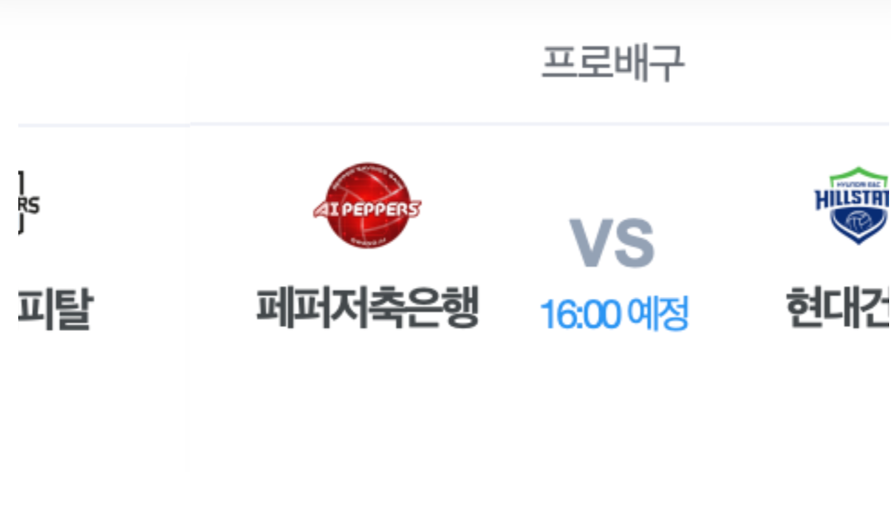
스포츠게시판
화면
코드
/* INPUT이 체크되면 변화값이 li까지, 전달되는 스타일 다음 화면을 넘긴 후의 위치 설정을 함 */
/* 첫번째 화면 이동거리를 0으로 줘야 이동을 안 한 상태 가 됨 */
.section input[id="slide01"]:checked ~ .slidewrap. slidelist > li {transform:translateX(0%);}
/* 두번째 화면 이동거리를 -100%로 세팅해야 다음 화면이 첫번째 화면과 동일한 위치에 설정 됨 */
.section input[id="slide02"]:checked ~ .slidewrap. slidelist > li {transform:translateX(-100%);}
/* 세번째 화면 이동거리를 -200%로 세팅해야 처음 화면과 동일한 위치에 설정 됨 */
.section input[id="slide03"]:checked ~ .slidewrap. slidelist > li {transform:translateX(-200%);}

Slide 35
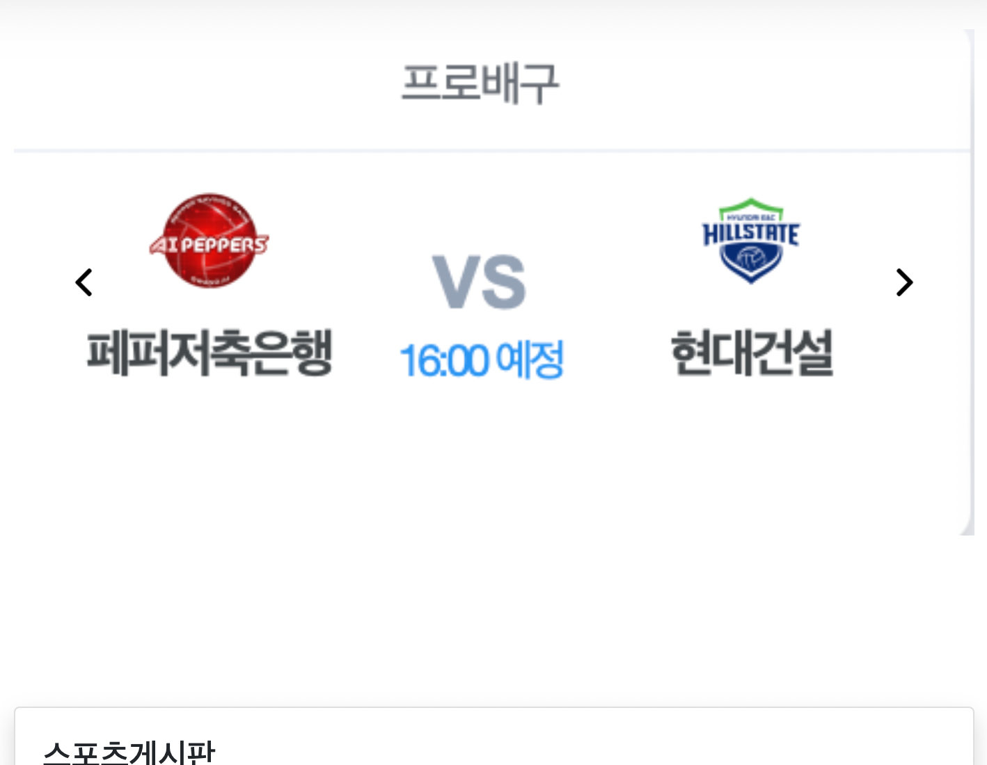
스포츠게시판
화면
코드
/* INPUT이 체크되면 변화값이 LEFT,RIGHT에 전달되는 스타일 */
/* 1번 INPUT이 체크되면 1번 슬라이드의 왼쪽 화살표의 LEFT값이 변하면서 나타나도록 준 스타일 */
.section input[id="slide01"]:checked ~ .slidewrap li:nth-child(1) .left {left:30px;transition:all .35s ease .5s;}
/* 1번 INPUT이 체크되면 1번 슬라이드의 오른쪽 화살표의 LEFT값이 변하면서 나타나도록 준 스타일 */
.section input[id="slide01"]:checked ~ .slidewrap li:nth-child(1) .right {right:30px;transition:all .35s ease .5s;}
/* 2번 INPUT이 체크되면 1번 슬라이드의 왼쪽 화살표의 LEFT값이 변하면서 나타나도록 준 스타일 */
.section input[id="slide02"]:checked ~ .slidewrap li:nth-child(2) .left {left:30px;transition:all .35s ease .5s;}
/* 2번 INPUT이 체크되면 1번 슬라이드의 오른쪽 화살표의 LEFT값이 변하면서 나타나도록 준 스타일 */
.section input[id="slide02"]:checked ~ .slidewrap li:nth-child(2) .right {right:30px;transition:all .35s ease .5s;}
/* 3번 INPUT이 체크되면 1번 슬라이드의 왼쪽 화살표의 LEFT값이 변하면서 나타나도록 준 스타일 */
.section input[id="slide03"]:checked ~ .slidewrap li:nth-child(3) .left {left:30px;transition:all .35s ease .5s;}
/* 3번 INPUT이 체크되면 1번 슬라이드의 오른쪽 화살표의 LEFT값이 변하면서 나타나도록 준 스타일 */
.section input[id="slide03"]:checked ~ .slidewrap li:nth-child(3) .right {right:30px;transition:all .35s ease .5s;}
</style>

Slide 36
스포츠게시판
화면
코드
<div class="container" style="margin-top: 100px;">
<div class="section">
<input type="radio" name="slide" id="slide01" checked>
<input type="radio" name="slide" id="slide02">
<input type="radio" name="slide" id="slide03">
<div class="slidewrap">
<ul class="slidelist">
<li>
<a>
<label for="slide03" class="left"></label>
<img src="12.png">
<label for="slide02" class="right"></label>
</a>
</li>
<li>
<a>
<label for="slide01" class="left"></label>
<img src="23.png">
<label for="slide03" class="right"></label>
</a>
</li>
<li>
<a>
<label for="slide02" class="left"></label>
<img src="34.png">
<label for="slide01" class="right"></label>
…………

